Slide 1
Конструирование спортивных шорт
6 класс
Учитель технологии ГБОУ СОШ № 1692
Рощупкина Е.В.

Slide 2
Этапы изготовления изделия
Эскиз модели
Чертеж выкройки
Технология изготовления
Готовое швейное изделие
Художник- модельер
Художник - конструктор
Технолог швейного производства
Оператор швейного оборудования

Slide 3
ШОРТЫ
ПО ПРИМЕНЕНИЮ
СПОРТИВНЫЕ
ДЖИНСОВЫЕ
ПЛЯЖНЫЕ
ЗИМНИЕ
ОФИСНЫЕ

Slide 4
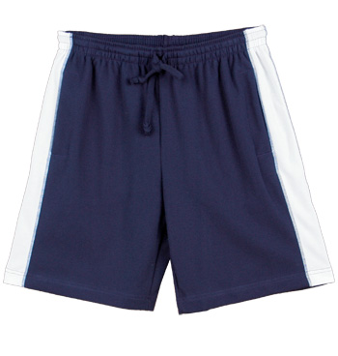
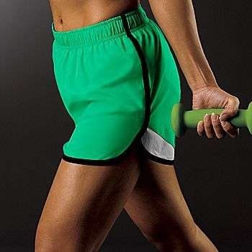
СПОРТИВНЫЕ

Slide 5
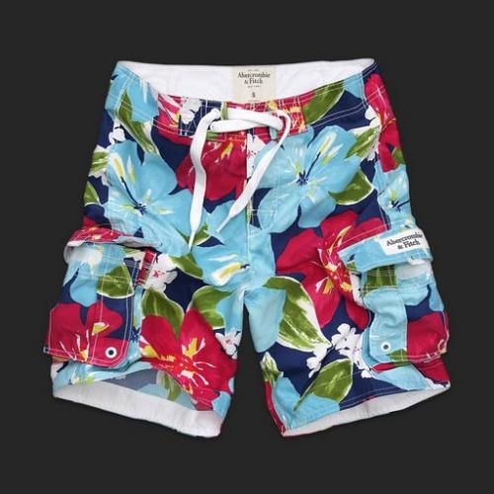
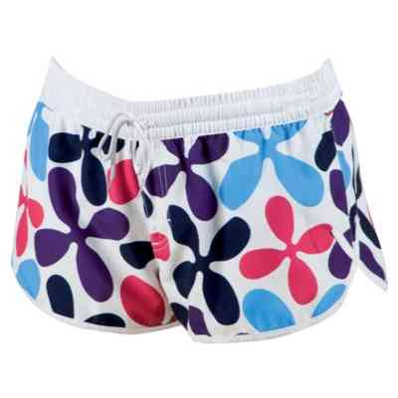
ПЛЯЖНЫЕ

Slide 6
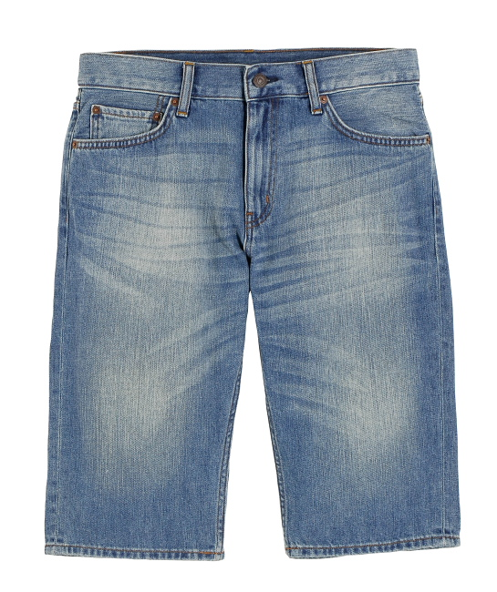
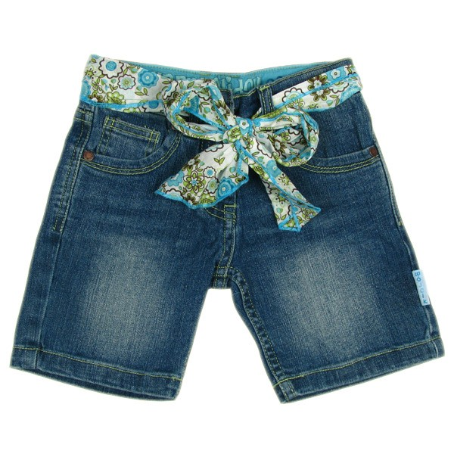
ДЖИНСОВЫЕ

Slide 7
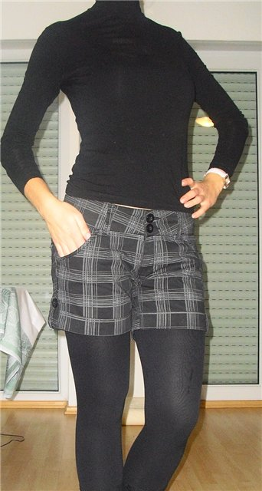
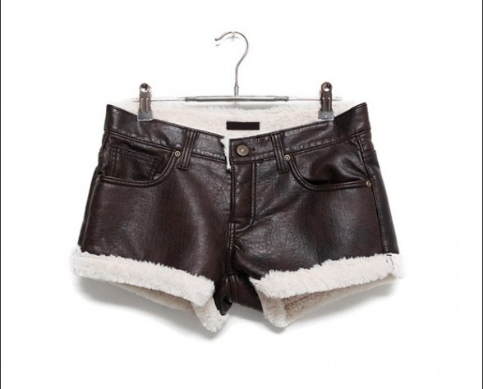
ЗИМНИЕ

Slide 8
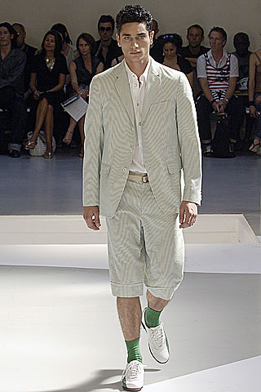
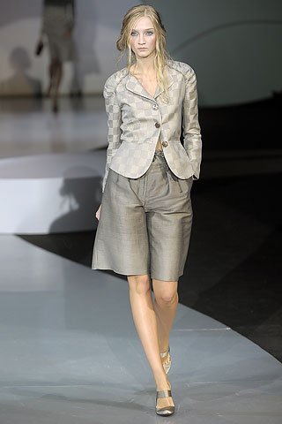
ОФИСНЫЕ

Slide 9
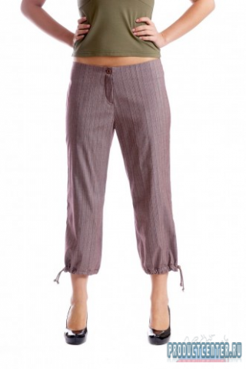
РАЗНОВИДНОСТИ ШОРТ
(ПО КОНСТРУКЦИИ)
КЛАССИЧЕСКИЕ ШОРТЫ
МИНИ-ШОРТЫ
БЕРМУДЫ
БРИДЖИ
КАПРИ

Slide 10
ПОСТРОЕНИЕ ЧЕРТЕЖА ШОРТ
Т1
Т
Т2
Б1
Б
Б2
1
2
Н1
Н
Н2

